Slide 1
部编版五年级上册
4 珍珠鸟

Slide 2
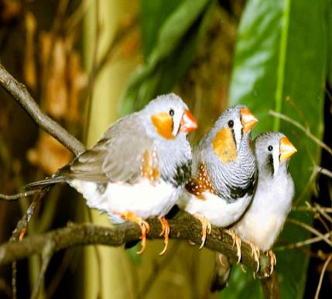
珍珠鸟，是“金山珍珠”的别名，又叫“锦花鸟”、“锦华鸟”、“小珍珠”。属雀形目，文鸟科，原产于澳洲东部，现已培育成人们喜爱的笼养种类，这种鸟羽色艳丽，体形娇小玲珑，叫声细柔，给人以美的享受，是驰名世界的人工繁育鸟。

Slide 3
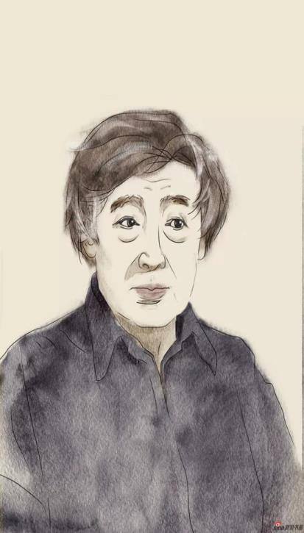
冯骥才：
当代作家和画家。现任中国文联副主席、中国小说学会会长等职。主要作品有长篇历史小说《义和拳》、《神灯》，中篇小说《三寸金莲》等。他的散文哲理深邃，意境高远，想象丰富奇特，给人以心灵的陶冶，美的享受。

Slide 4
dǒng lán luó pó gāo
懂
兰
箩
婆
糕
bǐng jìn yóu chán jiǎn
饼
浸
缠
茶
捡
Notes:
兰箩婆糕饼浸尤缠

Slide 5
整体感知
1.学生默读课文，疏通生字词，正确认读10个生字。
2.浏览课文，思考：从哪里可以看出怕人的珍珠鸟后来会一点都不害怕人，而且和作者相处得非常好？这些变化是怎么来的？从哪里体现了“我”对珍珠鸟的喜爱之情？文章最后一句话是什么意思？
dǒng lán luó pó gāo
懂
兰
箩
婆
糕
bǐng jìn yóu chán jiǎn
饼
浸
缠
茶
捡
Notes:
PPT模板：www.1ppt.com/moban/ PPT素材：www.1ppt.com/sucai/
PPT背景：www.1ppt.com/beijing/ PPT图表：www.1ppt.com/tubiao/
PPT下载：www.1ppt.com/xiazai/ PPT教程： www.1ppt.com/powerpoint/
Word模板：www.1ppt.com/word/ Excel模板：www.1ppt.com/excel/
试卷下载：www.1ppt.com/shiti/ 教案下载：www.1ppt.com/jiaoan/
个人简历：www.1ppt.com/jianli/ PPT课件：www.1ppt.com/kejian/
语文课件：www.1ppt.com/kejian/yuwen/ 数学课件：www.1ppt.com/kejian/shuxue/
英语课件：www.1ppt.com/kejian/yingyu/ 美术课件：www.1ppt.com/kejian/meishu/
科学课件：www.1ppt.com/kejian/kexue/ 物理课件：www.1ppt.com/kejian/wuli/
化学课件：www.1ppt.com/kejian/huaxue/ 生物课件：www.1ppt.com/kejian/shengwu/
地理课件：www.1ppt.com/kejian/dili/ 历史课件：www.1ppt.com/kejian/lishi/

Slide 6
品读课文
1．读课文，说一说：珍珠鸟在“我”的照料和呵护下发生了哪些变化?珍珠鸟为什么会发生这些变化？
2．找出文中重点句子，深入体会“我”对珍珠鸟的喜爱之情。

Slide 7
合作探究
1．分组合作，讨论探究某一方面，解决文中的难点、疑点。
（1）为什么文章在起始部分用单独一段强调珍珠鸟“是一种怕人的鸟”？
（2）珍珠鸟在“我”的照料与呵护下发生了哪些变化？
（3）为什么写小珍珠鸟啄那些大文豪的名字，有何用意？
（4）珍珠鸟开始怕人后来不怕人，这是一种什么写法？有什么作用？
（5）“信赖，往往创造出美好的境界”这句话对全文有什么作用？

Slide 8
讨论汇报
小组推荐代表汇报讨论结果，全班讨论。
总结：在起始部分强调珍珠鸟“是一种怕人的鸟”,在情节上构成对比，突出“我”对珍珠鸟的关爱。珍珠鸟对人的情感经历了怕---喜----近---亲----爱这个过程，从中我们可以看出小珍珠鸟对人的情感变化， 而这一变化来自于 “信赖”。有力地突出了中心思想。

Slide 9
合作探究
联系实际，理解中心
“信赖，往往创造出美好的境界”
正是因为作者对鸟的关爱和尊重，才换来了鸟儿对人的信赖。人与小鸟相处的这么友好，真令人羡慕。作者仅仅是为了给我们讲述这样一个故事吗？他想告诉我们什么？你能举出生活中“信赖创造美好的境界”这样的例子来吗？

Slide 10
合作探究
作业布置
结合生活实际，把你对“信赖创造美好的境界”的理解写下来。

Slide 11
课堂作业
一、连一连。
màn pā āi xiǎng jiǎn péi móu zā
蔓 趴 享 挨 睑 眸 陪 咂
二、在括号里填入合适的词语。
（ ）的丛林 （ ）的鸣叫 （ ）的绒毛
（ ）的境界 （ ）的吊兰 （ ）的球儿
三、对下列句子理解正确的一项是（ ）。
信赖，往往创造出美好的境界。
A信赖是美好的，能让人心里感到非常美好。
B这是作者的感觉，别人不一定有这种感觉。
幽深
清脆
嫩黄
美好
茂盛
蓬松
A

